Slide 1
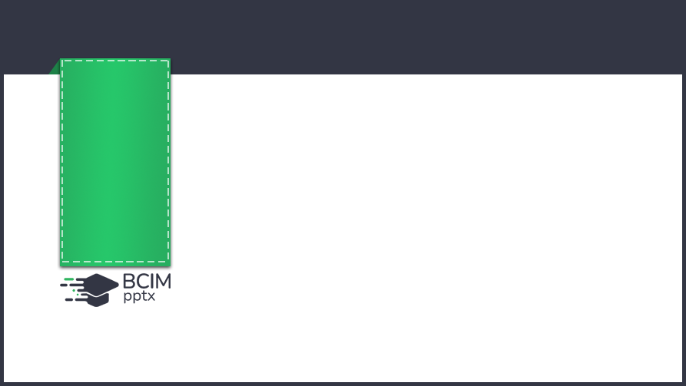

Математика
Розділ 15. Ділення на двоцифрові числа
Сьогодні
Ділення виду 182:25 (алгоритм). Обчислення виразів на знаходження частки з перевіркою. Складання та розв’язування задачі за табличними даними. Побудова чотирикутників, трикутників, знаходження периметра.
Урок
№142

Slide 2

Сьогодні
Організація класу
Любі друзі, час настав,
Кличе нас до нових справ.
Отож часу не гаймо,
Добрі справи починаймо!

Slide 3
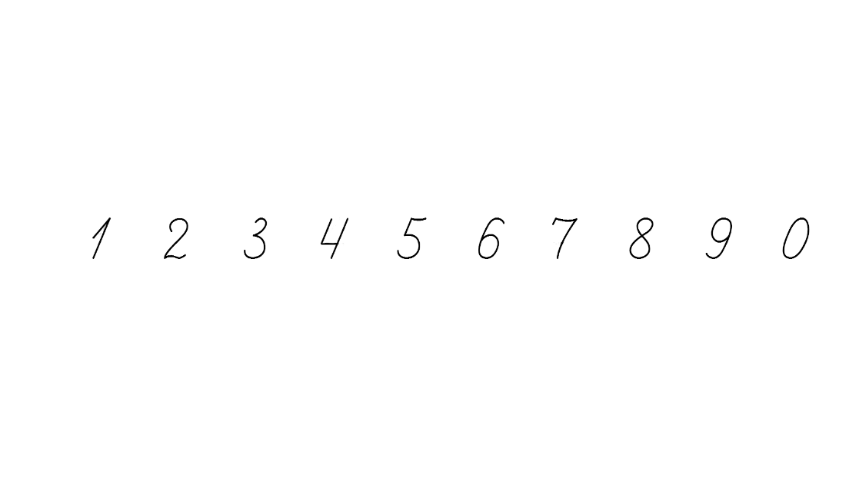

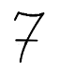
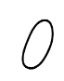
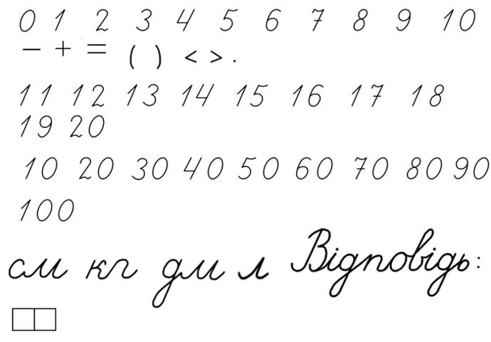



Сьогодні
Сьогодні
Каліграфічна хвилинка

Slide 4

Сьогодні
Робота з підручником
з математики
Григорія Лишенко
с. 102

Slide 5
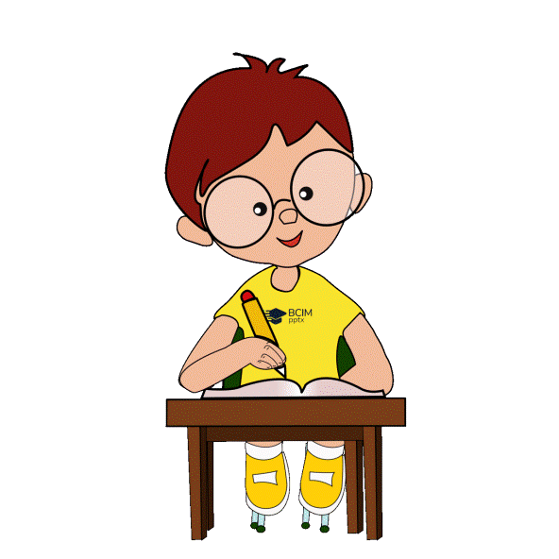
Сьогодні
Обчисли
240 : 60
= 4
84 : 12
= 7
60 · 7
= 420
220 · 3
= 660
3600 : 40
= 90
96 : 24
= 4
Підручник
номер
578
90 · 7
= 630
140 · 3
= 420
Підручник
Сторінка
102

Slide 6

Сьогодні
Виконай ділення виду 182:26 за алгоритмом.
Визнач перше неповне ділення й кількість цифр у частці.
Добери цифру частки, поділивши неповне ділене на кількість десятків дільника.
Перевір знайдене число усно. Помнож його на дільник.
Запиши цифру в частку.
Дізнайся скільки поділили, множенням дібраного числа частки на дільник.
Знайди остачу й порівняй з дільником.
Підручник
номер
579
26
182
182
7
0
Підручник
Сторінка
102

Slide 7
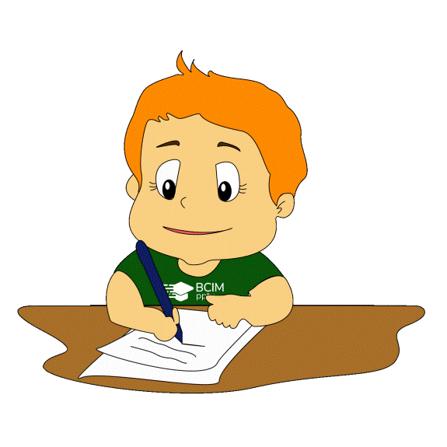
Сьогодні
Виконай ділення з перевіркою
562 : 67 604 : 75 453 : 62
562
67
75
604
536
8
600
8
26
4
8·67+26
=536+26
=562
8·75+4
=600+4
=604
Підручник
номер
580
62
453
434
7
19
Підручник
Сторінка
102
7·62+19
=434+19
=453

Slide 8
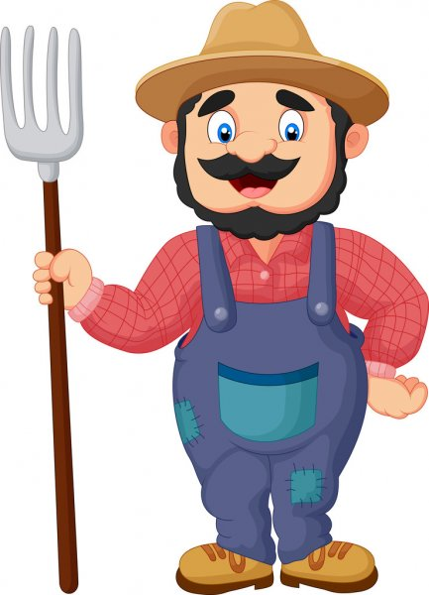
Сьогодні
Розв'яжи задачу
О 5 год ранку фермер на автомобілі з причепом виїхав зі свого господарства і прибув на ярмарок через 3 год. Швидкість руху автомобіля 60км/год. Повертався фермер назад зі швидкістю, на 30 км/год більшою. О котрій години він повернувся додому, якщо торгував своєю продукцію на ярмарку 5 год?
1)
=180(км) відстань до ярмарки;
60·3
2)
60+30
Підручник
номер
581
=90(км/год) швидкість назад;
3)
180:90
=2(год) витратив назад;
Підручник
Сторінка
102
4)
5+3+5+2
=15(год)
Відповідь:
фермер повернувся назад о 15 год

Slide 9
Сьогодні
Склади за інформацією а таблиці задачу про купівлю на ринку овочів та фруктів для сім'ї.
Овочі | Ціна за 1 кг | Купили | Фрукти | Ціна за 1 кг | Купили
Картопля | 9 кг | 5 кг | Яблука | 18 грн | 2 кг
Буряки | 6 грн | 500 г | Груші | 40 грн | 1 кг
Морква | 5 грн | 500 г | Банани | 24 грн | 1 кг 500 г
Капуста | 7 грн | 1 кг 200г | Лимони | 38 грн | 500 г
Підручник
номер
582
Родина Любчика та Даринки пішли на ринок за продуктами. Тато з Даринкою купляли овочі, а мама з Любчиком купували фрукти. Хто з них витратив більшу суму та на скільки?
Підручник
Сторінка
102

Slide 10
Сьогодні
Склади за інформацією а таблиці задачу про купівлю на ринку овочів та фруктів для сім'ї.
Овочі | Ціна за 1 кг | Купили
Картопля | 9 кг | 5 кг | 45 грн
Буряки | 6 грн | 500 г | 3 грн
Морква | 5 грн | 500 г | 2 грн 50 коп.
Капуста | 7 грн | 1 кг 200г | 8 грн 40 коп.
Фрукти | Ціна за 1 кг | Купили
Яблука | 18 грн | 2 кг | 36 грн
Груші | 40 грн | 1 кг | 40 грн
Банани | 24 грн | 1 кг 500 г | 36 грн
Лимони | 38 грн | 500 г | 19 грн
58 грн 90коп.
131 грн
Підручник
номер
582
131грн-58 грн 90 коп.
=72 грн 10 коп.
Відповідь:
мама витратила на 72 грн 10 коп. більше,
ніж тато.
Підручник
Сторінка
102

Slide 11

Сьогодні
Розв'яжи задачу
На ринок привезли однакову кількість мішків редиски та ящиків огірків загальною масою 320 кг. Маса ящика огірків 15 кг, а мішка редиски - 25 кг. Скільки окремо кілограмів огірків і редиски привезли на ринок?
1)
=40(кг) разом один мішок редиски і ящик огірків;
25+15
320:40
Підручник
номер
583
2)
=8(шт.) мішків редиски та ящиків огірків;
3)
=120(кг) маса огірків;
15·8
4)
=200(кг)
Підручник
Сторінка
103
25·8
Відповідь:
привезли 120 кг огірків і 200 кг редиски.

Slide 12

Сьогодні
Домашнє завдання
25.04.2022
На сторінці підручника 103 опрацювати №586, 587
Короткий запис у щоденник
с.103 №586, 587

Slide 13

Сьогодні
Поміркуй
Накресли на папері в клітинку такі самі чотирикутники. Продовж сторони АВ і ДС цих чотирикутників так, щоб вийшли трикутники. Виміряй і знайди в міліметрах суму довжин сторін кожного з трикутників.
А
В
В
С
Підручник
номер
584
С
А
D
D
Підручник
Сторінка
103
35мм+45мм+45мм
=125мм
25мм+45мм+40мм
=110мм

Slide 14

Сьогодні
Як швидше обчислити значення виразу? Згрупуй числа, використавши дужки.
99 – 97 + 95 – 93 + 91 – 89 + …+ 7 – 5 + 3 – 1 =
99-97=2 і 3-1=2
Так як це парні числа, то їх 50,
а різниць 25
Підручник
номер
585
25·2 = 50
Відповідь: 50.
Підручник
Сторінка
103

